Slide 1
JOURNEES D’ÉTUDES NATIONALES
« Évolution de la filière chaudronnerie »

Slide 2
Grilles d’évaluations

Slide 3
De la compétence à l’indicateur
Compétence | Compétence détaillées | Critère d’évaluation | Indicateurs de performance
C6 du référentiel MC tuyauteur Réaliser tout ou partie d’une ligne de tuyauterie sur site | C6.2 « Intégrer la ligne préfabriquée». | Critère proposé Le positionnement est conforme aux isométriques, les procédures d’assemblages sont respectées, les pré déformations sont effectuées, les modifications répondent au cdc. | Le positionnement est conforme aux exigences des isométriques
 |  |  | les procédures d’assemblages sont toutes respectées
 |  |  | Les pré déformations sont effectuées au regard des contraintes de soudage
 |  |  | Les modifications effectuées sont pertinentes et respectent le cdc

Slide 4
Exemple de grille
Performances mesurées
Compétences à évaluer
Compétences détaillées
Critères et Indicateurs de performance

Slide 5
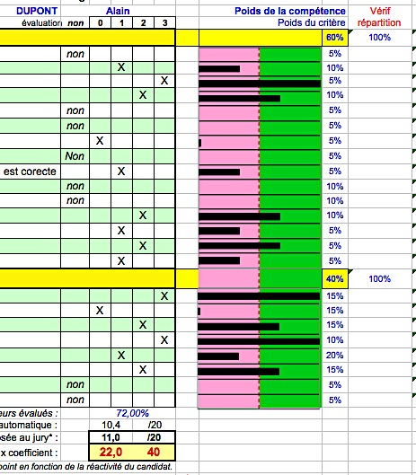
Evaluer par prélèvements…
Poids de la compétence
Choix des indicateurs retenus
Répartition du poids des critères
Vérification de la répartition des poids
Graphe d’affichage des critères d’évaluation
% de critères évalués

Slide 6
Affectation de la note
NT
0
1
2
3
Indicateur non traité
✘
Réponse très insuffisante = 0 % du poids de la note
✘
✘
Réponse moyenne bas = 33% du poids de la note
✘
Réponse moyenne haut = 66 % du poids de la note
✘
✘
Réponse complète = 100% du poids de la note

Slide 7
Solution de calcul
Programme
Poids réels des compétences
Compétence 1
40 %
Pondération fixe de C1
Pondération fixe des indicateurs
N
0
1
2
3
Indicateur 111
Indicateur 112
Indicateur 121
Indicateur 122
Indicateur 123
Indicateur 131
Indicateur 132
Indicateur 133
Indicateur 134
Indicateur 135
✘
✘
✘
✘
1
2
1
1
2
1
1
3
1
1
Certains indicateurs ne sont pas pris en compte: ici, 4 parmi les 10.
Le poids des 6 indicateurs reste fixe, on réalise une simple moyenne pondérée des indicateurs restants.
Compétence 1.1
✘
Compétence 1.2
✘
✘
Compétence 1.3
✘
✘
✘
Activités
Les indicateurs retenus déterminent la nature des tâches confiées à l’élève donc le poids réel des compétences

Slide 8
Solution de calcul
Programme
Poids réels des compétences
Compétence 1
40 %
Pondération fixe de C1
Pondération fixe des indicateurs
N
0
1
2
3
Indicateur 111
Indicateur 112
Indicateur 121
Indicateur 122
Indicateur 123
Indicateur 131
Indicateur 132
Indicateur 133
Indicateur 134
Indicateur 135
✘
✘
✘
✘
1
2
1
1
2
1
1
3
1
1
0
Compétence 1.1
0
✘
Compétence 1.2
(0,33 + 2)
2,33
✘
✘
Compétence 1.3
3,64
(1,98 + 1 + 0,66)
✘
✘
✘
Somme des notes des 3 compétences
5,97
Note obtenue à l’objectif ramenée sur 20 avec la pondération de 40% de l’objectif :
(5,97/10)°20*0,4 = 4,8

Slide 9
Points d’analyse de la solution retenue
Tous les principes de l’évaluation certificative sont respectés
Grande flexibilité d’organisation du travail individuel à l’intérieur d’un groupe projet, il est notamment possible de ne pas évaluer une compétence détaillée ce qui donne plus de latitude aux contenus des projets
Le potentiel d’évaluation est facilement observable par la vérification du poids restant des indicateurs par compétence et par activité
Le poids de chaque compétence détaillée est directement liée à son utilisation réelle lors de l’activité confiée
Calcul simple (moyenne pondérée) qui ne repose que sur le travail fait

Slide 10
Grilles d’évaluations en MC Technicien(ne) en Soudage

Slide 11
Grilles d’évaluations en MC Technicien(ne) en Soudage

Slide 12
JOURNEES D’ÉTUDES NATIONALES
« Évolution de la filière chaudronnerie »

